Slide 1
软件系统分析与设计
Software System Analysis and Design

Slide 2
回顾
面向对象方法概述
几个重要概念：
  面向对象=对象+类+继承+通信
  对象·类·继承·消息·封装·多态
  面向对象开发过程OOA-OOD-OOI-OOT-OOM
OOA、OOD的步骤
  OOA五个层次
    类与对象层·属性层·服务层·结构层·主题层
  OOD两个阶段
    系统对象设计阶段·系统体系结构阶段

Slide 3
学习目标
了解UML发展历史
掌握UML基本图标元素
掌握五种视图
  用例视图·逻辑视图·构件视图·进程视图·部署视图
理解UML模型结构
理解UML公共机制和扩展机制
理解RUP核心概念和组织框架
了解OOCASE：Rational Rose工具

Slide 4
第4章 统一建模语言UML
建模
模型是对事物的一种抽象，人们常常在正式建造实物之前，首先建立一个简化的模型，以便更透彻地了解它的本质，抓住问题的要害。
在模型中，人们总是剔除那些与问题无关的、非本质的东西，从而使模型与真实的实体相比更加简单、易于把握。

Slide 5
第4章 统一建模语言UML
面向对象的分析和设计应该从建模开始。
构造模型通常出于以下几个目地：
  在着手解决一个复杂问题之前，对解决方案进行检测；
  用于同客户或其他相关人员进行交流，加强视觉效果；
  对复杂问题进行简化。

Slide 6
4.1 UML简介
为何提出UML？
  结束方法大战。超过50种的面向对象方法论，统一成为必然。
整合这些方法论成为一种标准的建模语言
方法论和建模语言的区别
  建模方法应包括建模语言和建模过程两部分:
  建模语言：提供这种方法用于表示建模结果的符号。（图形符号：可视化）
  建模过程：描述建模时需要遵循的步骤。
UML是语言，适用于面向对象方法，其本身不是面向对象方法。

Slide 7
4.1 UML简介
统一建模语言（Unified Modeling Language，UML）
为什么命名为UML？
  U：对多种经典的OO建模方法进行了统一，形成了规范。
  M：用于建立软件开发过程中的各种工程模型。
  L：是一种可视化的（图式）语言。
    具有指定的建模元素（图式符号）
    具有严格的语法（构图规则）
    具有明确的语义（逻辑含义）

Slide 8
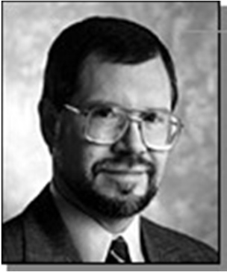
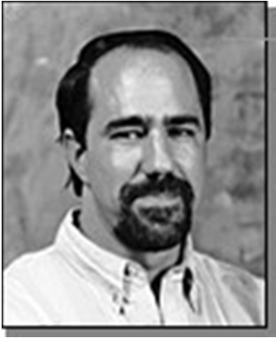
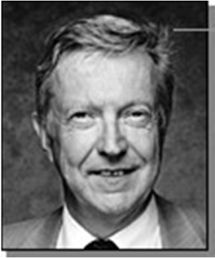
4.1 UML简介
UML的诞生与发展
  UML建立在当今国际上最有代表性的三种面向对象方法的基础之上。
    OMT方法（James Rumbaugh）
    Booch方法（Grady Booch）
    OOSE方法（Ivar Jacobson）
并称UML三友（Three Amigos）

Slide 9
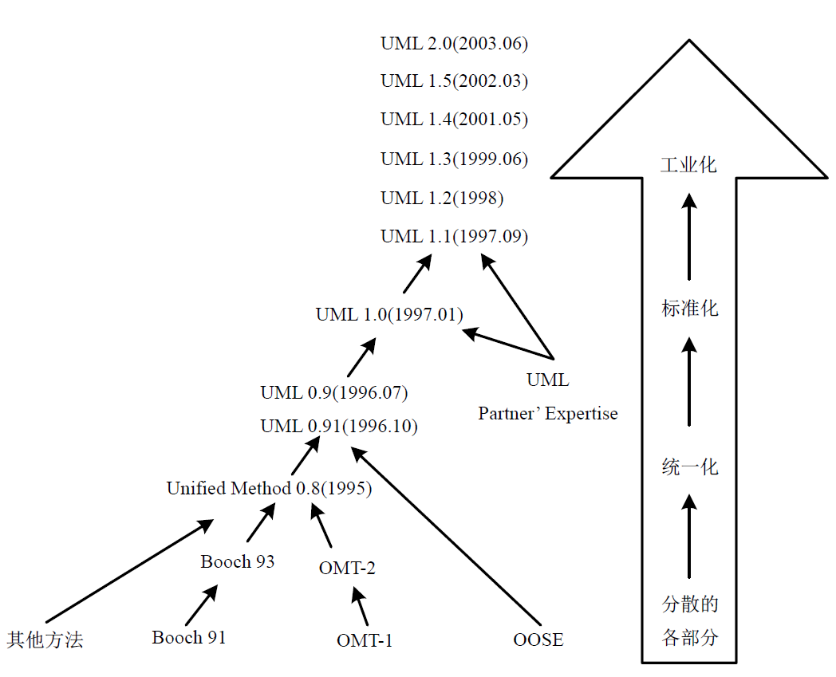
4.1 UML简介
UML开发历程

Slide 10
4.1 UML简介
UML的设计目标：提供一种通用的语法简单的建模语言
  运用面向对象概念来构造系统模型
  建立起从概念模型直至可执行体之间明显的对应关系
  创建一种对人和机器都适用的建模语言
UML的特点
  统一标准
  面向对象
  可视化、表达能力强
  独立于过程
  易掌握、易用

Slide 11
4.1 UML简介
UML支撑环境：IBM Rational Rose
  基于UML的模型驱动的软件开发环境
  全面支持团队整体合作的开发形式
  集成了最新软件开发技术和思想

Slide 12
4.1 UML简介
图:
用例图
活动图
类图
序列图
协作图
状态图
部署图

Slide 13
4.1 UML简介
UML 1.X模型图：9种
  类图：Class Diagram
  对象图：Object Diagram
  构件图： Component Diagram
  部署图： Deployment Diagram
  用例图：Use Case Diagram
  活动图： Activity Diagram
  状态图： Statechart Diagram
  时序图（顺序图）： Sequence Diagram
  协作图： Collaboration Diagram

Slide 14
4.1 UML简介
UML 2.X模型图：13种
  类图：Class Diagram
  对象图：Object Diagram
  构件图： Component Diagram
  部署图： Deployment Diagram
  包图： Package Diagram
  复合结构图：Composite Structure Diagram
  用例图：Use Case Diagram
  状态机图： State Machine Diagram
  活动图： Activity Diagram
  交互图：Interaction Diagram
顺序图： Sequence Diagram
定时图：Timing Diagram
通讯图：Communication Diagram
交互概览图：Interaction Overview Diagram

Slide 15
4.1 UML简介
UML2.X增改的图（相对于UML1.X ）
增加了4种图
  复合结构图（Composite Structure Diagram）
  包图（Package Diagram）
  交互概览图（Interaction Overview Diagram）
  定时图（Timing Diagram）
  注：包图在UML1.X中并不是一种正式的图
对2种图重新命名
  原来的协作图（Collaboration Diagrams）改名为通讯图（Communication Diagrams）
  原来的状态图（Statechart Diagrams）改名为状态机图（State Machine Diagrams）

Slide 16
4.1 UML简介
软件系统体系结构的描述
  UML为人们提供了从不同的角度去观察和展示系统的各种特征的一种标准表达方式。UML利用视图（view）从不同角度来观察和描述一个软件系统的体系结构。每个视图都是整个系统描述的一个投影，说明了系统的一个侧面，若干个不同的视图可以完整的描述所建造的系统。
  在UML中，从任何一个角度对系统所作的抽象都可能需要用几种模型图（diagram）来描述，而这些来自不同角度的模型图最终组成了系统的完整模型。

Slide 17
4.1 UML简介
常用视图1：
  用例视图：从系统外部的操作者的角度描述系统的功能需求。
  逻辑视图：描述系统内部的静态结构和动态行为，即从内部描述如何设计实现系统功能。
  构件视图（实现视图）：描述系统由哪些程序构件所组成。
  进程视图（并发视图） ：描述系统的并发性，强调并发系统中存在的各种通信和同步问题。
  部署视图（配置视图）：描述系统的软件和各种硬件设备之间的配置关系。

Slide 18
4.1 UML简介
1．用例视图
作用：描述系统的功能需求，找出用例和行为者
适用对象：客户、分析者、设计者、开发者和测试者；
描述使用的图：用例图和活动图；
重要性：系统的中心，决定了其他视图的开发，用于确认和最终验证系统。

Slide 19
4.1 UML简介
2．逻辑视图
作用：描述如何实现系统内部的功能
适用对象：分析者、设计者、开发者；
描述使用的图：类图和对象图（静态视图）；状态图、时序图、协作图和活动图（动态视图）；
重要性：描述了系统的静态结构和因发送消息而出现的动态协作关系。

Slide 20
4.1 UML简介
3．构件视图
作用：描述系统代码构件组织和实现模块，及它们之间的依赖关系；
适用对象：设计者、开发者；
描述使用的图：构件图；
重要性：描述系统如何划分软件构件，如何进行编程。

Slide 21
4.1 UML简介
4．进程视图（并发视图）
作用：描述系统的并发性，并处理这些线程间的通信和同步；
适用对象：开发者和系统集成者；
描述使用的图：状态图、时序图、协作图、活动图、构件图和配置图；
重要性：将系统分割成并发执行的控制线程及处理这些线程的通信和同步。

Slide 22
4.1 UML简介
5．部署视图（配置视图）
作用：描述系统的物理设备配置，以及它们相互间的连接；
适用对象：开发者、系统集成者和测试者；
描述使用的图：配置图；
重要性：描述硬件设备的连接和哪个程序或对象驻留在哪台计算机上执行。

Slide 23
4.1 UML简介
用例视图描述系统的外部特性、系统功能等。
逻辑视图描述系统设计特征，包括结构模型视图和行为模型视图，前者描述系统的静态结构，后者描述系统的动态行为。
构件视图表示系统的实现特征。
Logical View
Implementation View
Use Case View
Process View
Deployment View
进程视图表示系统内部的控制机制。
配置视图描述系统的物理配置特征。

Slide 24
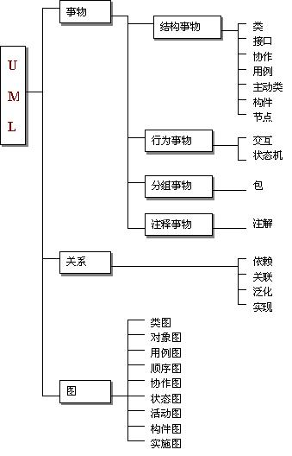
4.1 UML简介
UML结构图
UML中有三种基本构造块，分别是事物、关系和图。
事物分结构事物（包括类、接口、协作、用况、主动类、构件和节点）、行为事物（包括交互和状态机）、分组事物（包）和注释事物（注解）。
UML中有四种关系，分别是依赖、关联、泛化和实现关系。

Slide 25
4.1 UML简介
结构事物是模型中的静态部分，用以呈现概念或实体的表现元素，是软件建模中最常见的元素，共有以下七种：
类：类是指具有相同属性、方法、关系和语义的对象的集合；
接口：接口是指类或组件所提供的服务（操作），描述了类或组件对外可见的动作；
协作：协作描述合作完成某个特定任务的一组类及其关联的集合，用于对使用情形的实现建模；
用例：用例定义了执行者（在系统外部和系统交互的人）和被考虑的系统之间的交互来实现的一个业务目标；

Slide 26
4.1 UML简介
结构事物是模型中的静态部分，用以呈现概念或实体的表现元素，是软件建模中最常见的元素，共有以下七种：
主动类：主动类的对象有一个或多个进程或线程。主动类和类很相象，只是它的对象代表的元素的行为和其他的元素是同时存在的；
组件：组件是物理的、可替换的部分，包含接口的集合，例如COM+ 、JAVA BEANS等；
结点：结点是系统在运行时存在的物理元素，代表一个可计算的资源，通常占用一些内存和具有处理能力。

Slide 27
4.1 UML简介
行为事物指的是UML模型中的动态部分，代表语句里的"动词"，表示模型里随着时空不断变化的部分，包含两类：
交互：交互是由一组对象之间在特定上下文中，为达到特定的目的而进行的一系列消息交换而组成的动作；
状态机：状态机由一系列对象的状态组成。状态机描述了一个对象可能处于的各种状态，以及在这些状态之间如何根据事件的发生进行转换。

Slide 28
4.1 UML简介
分组事物：可以把分组事物看成是一个"盒子"，模型可以在其中被分解。目前只有一种分组事物，即包。
结构事物、行为事物甚至分组事物都有可能放在一个包中。包纯粹是概念上的，只存在于开发阶段，而组件在运行时存在。
注释事物是UML模型的解释部分。

Slide 29
4.1 UML简介
关系--依赖
一个元素(被依赖事物的提供者)的变化将影响到另一个元素(依赖事物的接收者)，或向其(接收者)提供信息。
举个简单的例子，一个小孩（依赖事物）是没有获取食物的能力的行为，他的生存就是依赖于他的父母（被依赖事物）对他的抚养（依赖方式）。故依赖被这样定义：一个事物为了达到某个目的，而采用一种依赖方式依赖于被依赖事物。
依赖的形式可能是多样的，这样我们就用依赖关系来表述它，针对不同的依赖的形式，依赖关系有不同的变体。

Slide 30

4.1 UML简介
关系--依赖
  用一条带有箭头的虚线来表示，如图：汽车需要依赖车牌才可以上路
  这里表示的就是汽车和车牌是一种依赖关系，这两者的关系表现非固定关系但是有依赖

Slide 31
4.1 UML简介
关系--关联
关联是两个或多个特定类之间的关系，它描述了这些类元的实例的联系。
参与其中的类元在关联内的位置有序。在一个关联中同一个类可以出现在多个位置上，关联的每一个实例链是引用对象的有序表，关联的外延即这种链的一个集合。
在链集合中给定对象可以出现多次，或者在关联的定义允许的情况下可以在同一链中（不同的位置）出现多次。关联将一个集合组织在一起。如果没有关联，那只是一个无连接类集合。
关联可以有一个名称，但是它的大部分描述建立在关联端点中，每个端点描述了关联中类对象的参与。关联端点只是关联描述的一部分，不是可区分的语义或可用符号表示的概念。

Slide 32
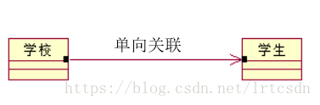
4.1 UML简介
关系--关联
是一种结构化的关系，指一种对象和另一种对象有联系，给定关联的两个类，可以从其中的一个类的对象访问到另一个类的相关对象。
关联关系用一条实线表示，关联可以有方向，表示该关联在某方向被使用。只在一个方向存在关联的，称作单向关联（导航关联）

Slide 33
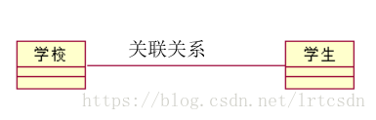
4.1 UML简介
关系--关联
在两个方向都存在关联，称作双向关联

Slide 34
4.1 UML简介
关系--关联
单向关联
//一个人只有一个身份证,一个身份证也只能对应一个人；所以身份证跟人是一对一关系
public class Person {
private IDCard card;
}
public class IDCard{
}

Slide 35
4.1 UML简介
关系--关联
双向关联
public class Person {
private IDCard card;
}
public class IDCard{
private Person person
}

Slide 36
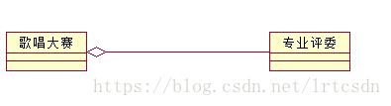
4.1 UML简介
关系--关联
聚合关系：是关联的特例，聚合表示类与类之间的关系是整体与部分的关系，即表示一个整体的模型元素可能有几个表示部分的模型元素聚合而成。
歌唱大赛由专业的评委等对象组成

Slide 37
4.1 UML简介
关系--泛化
泛化是一个较广泛的元素和一个较特殊元素之间的类元关系。较特殊的元素完整地包含了较广泛元素，并含有更多的信息。较特殊的元素的实例可以用于任何使用较广泛的元素的地方。
泛化是两个同类的可泛化元素（如类、包或其他元素）之间的关系，其中一个元素被称为父，另一个为子。对类而言，父类称为超类，子类称为子类。父类说明的直接实例带有所有子类的共同特性，子所说明的实例是上述实例的对象。

Slide 38
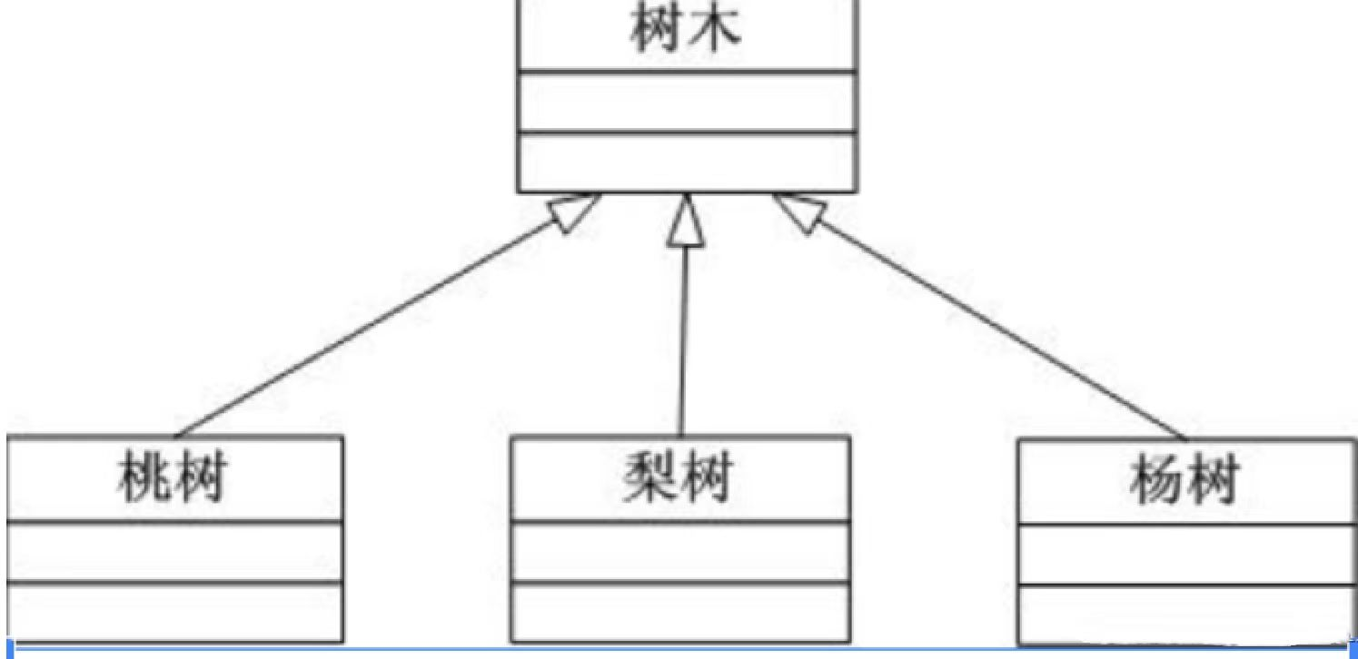
4.1 UML简介
关系--泛化
简单的讲就是类之间的继承关系。在UML中，泛化关系用空心三角形+实线来表示，箭头指向为父类。

Slide 39
4.1 UML简介
关系--实现
实现关系定义某事物是如何构造的、计算的。
  例如，类是类型的实现，方法是操作的实现。实现和说明之间是实现关系。
用可执行的媒体（如程序设计语言、数据库、数字化硬件）描述系统功能的一个步骤。对实现而言，必须产生下层的决策以使设计适合具体的实现，并与环境相适应（每种语言有各自的限制）。
如果设计得好、实现任何决策不会影响系统的全局。这一步由实现层模型捕捉。特别是静态视图和代码。

Slide 40
4.1 UML简介
关系--实现
实现关系定义某事物是如何构造的、计算的。
  例如，类是类型的实现，方法是操作的实现。实现和说明之间是实现关系。
用可执行的媒体（如程序设计语言、数据库、数字化硬件）描述系统功能的一个步骤。对实现而言，必须产生下层的决策以使设计适合具体的实现，并与环境相适应（每种语言有各自的限制）。
如果设计得好、实现任何决策不会影响系统的全局。这一步由实现层模型捕捉。特别是静态视图和代码。
泛化和实现关系都可以将一般描述与具体的描述联系起来。泛化将在同一个语义层内的元素连接起来，而且在同一模型内。实现关系将在不同的语义层内元素连接起来，（接口或类）并且通常建立在不同的模型内。

Slide 41

4.1 UML简介
关系--实现
实现表示一个class类实现interface接口（可以是多个）的功能。 实现关系用一条带空心箭头的虚线来表示，箭头从源模型指向目标模型。表示源模型实现目标模型。
比如大雁要飞翔，就要实现飞的接口

Slide 42
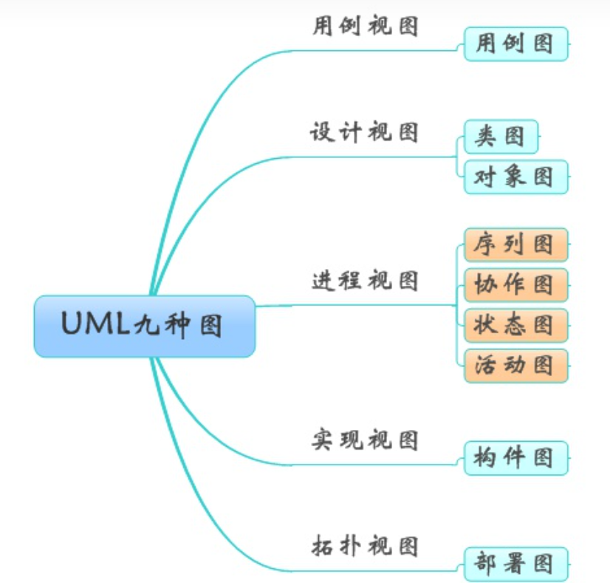
4.2 UML模型图
静态图描述系统的结构。分为：用例图，类图，对象图，（包图），构件图，部署图。
动态图描述系统的行为。分为：状态图，活动图，协作图，序列图。

Slide 43
4.2 UML模型图
1、用例模型图
  用例图：着重于描述系统外部的行为者与系统的用例之间的某种联系，从系统外部行为者的角度来描述系统需要提供哪些功能，并且指明了这些功能的行为者是谁。
  用例图在很大程度上用于软件系统的分析阶段，是辅助进行需求分析的有效手段。并且，用例图往往表达的并非是需求的详述，而是一种辅助，常常针对的是核心的成功场景。用例抽象的质量，会对后续进一步的分析和设计即OOAD的工作产生影响。
  开发者与客户交流的纽带

Slide 44
4.2 UML模型图
基本元素及图符
  用例（Use Case）：对系统提供的功能（或称系统的用途）的一种描述。用一个椭圆来表示
  参与者（行为者/ 执行者）（Actor）：可能使用这些用例的人或外部系统
  系统边界：用于界定系统功能范围，描述该系统功能的用例都置于其中，而描述外部实体的行为者都置于其外。
  关系：
    包含<<include>>, 扩展<<extend>>，
    泛化<<generation>>，使用<<use>>

Slide 45
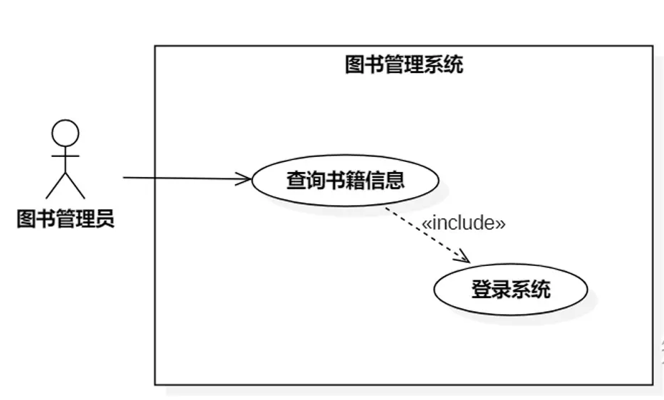
4.2 UML模型图

Slide 46
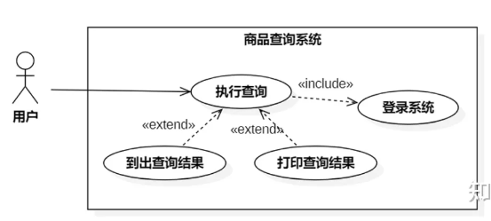
4.2 UML模型图

Slide 47
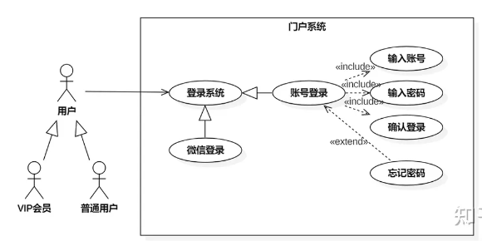
4.2 UML模型图

Slide 48
4.2 UML模型图
2、类图
  描述了系统中的类及其相互之间的各种关系，其本质反映了系统中包含的各种对象的类型以及对象间的各种静态关系。
  类图是一个静态视图，它的核心包括类的表示法以及类之间关系的表示。
  一个系统可以有多张类图，一个类也可以出现在几张类图中。

Slide 49
4.2 UML模型图
基本元素及图符
  类：表示一个类，其中第一栏是类的名，第二栏是类的属性，第三栏是类的操作（方法）。
  属性定义的格式：
    [可视性]属性名[：属性类型]，其中[]内为可选内容；
  方法定义的格式：
    [可视性]操作名[(参数列表)][：返回类型][{特性}]
  关键表示的意义：
    +表示public
    -表示private
    #表示protected
    ~表示default,也就是包权限
    _下划线表示static
    斜体表示abstract抽象类

Slide 50
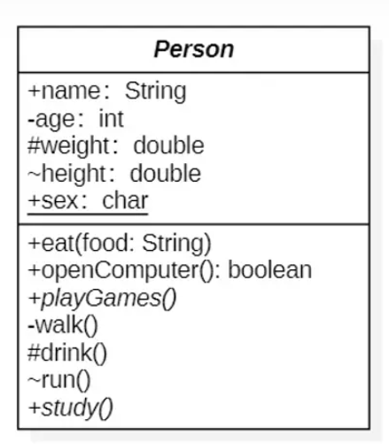
4.2 UML模型图

Slide 51
4.2 UML模型图
基本元素及图符
  关联：用于表示类的对象之间的关系。其特殊形式有组成关联和聚集关联。
  聚集关联（聚合）：用于表示类的对象之间的关系是整体与部分的关系。has a
  组成关联（组合）：用于表示类的对象之间的关系，整体拥有各部分，部分与整体共存，如整体不存在了，部分也会随之消失。contains a
  泛化关联（继承关系） ：定义了类和包间的一般元素和特殊元素之间的分类关系。
  消息连接（依赖关系）：有两个类或包元素X、Y，修改元素X的定义可能会引起对另一个元素Y的定义的修改，则称元素Y依赖于元素X。

Slide 52
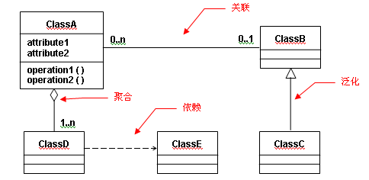
4.2 UML模型图

Slide 53
4.2 UML模型图
对象图：类图的一种实例化。一张对象图表示的是与其对应的类图的一个具体实例，即系统在某一时期或者某一特定时刻可能存在的具体对象实例以及它们相互之间的具体关系。
  对象图是类图的一种变形：除了在对象名下面要加下划线以外，对象图中所使用的符号与类图基本相同。
  对象图并不象类图那样具有重要的地位，但是利用它可以帮助我们通过具体的实例分析，更具体直观地了解复杂系统类图的丰富内涵。
基本元素及图符
  对象：类的一个实例。
  链接：用于表示对象间的关联关系的一个实例。

Slide 54
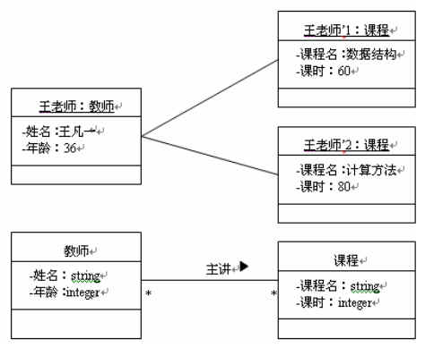
4.2 UML模型图

Slide 55
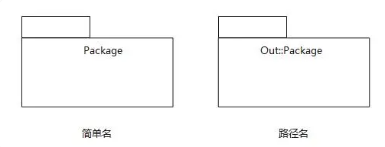
4.2 UML模型图
包图：显示的是类的包以及这些包之间的依赖关系。
包名：每个包必须有一个与其他包相区别的名称，包的名字是一个字符串，有简单名和路径名之分。

Slide 56
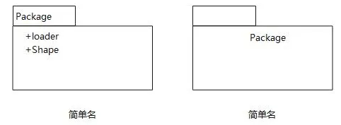
4.2 UML模型图
当不需要显示包的内容时，将包的名字放入主方框内； 当需要显示包的内容时，将包的名字放入左上角的小方框中，内容放入主方框内。

Slide 57
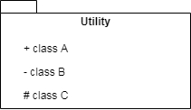
4.2 UML模型图
包元素的可见性：用来表示包外界的元素对包内元素的可访问权限。
  公有访问（+）：表示包内的元素可以被任何引入了此包的其他包的内含元素访问。
  保护访问（#）：表示此元素能被该包的子包内所含元素访问。
  私有访问（-）：表示此元素只能被属于同一包的内含元素访问，外部无法访问。

Slide 58
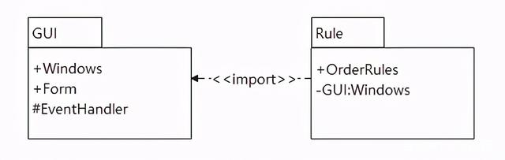
4.2 UML模型图
包之间的关系主要有依赖关系和泛化关系。
包之间的依赖关系是指两个包内的若干元素之间存在着依赖。
依赖使用虚线箭头表示。箭头由依赖包指向被依赖的包。
下图表示的是两个包之间的依赖关系。

Slide 59
4.2 UML模型图
构件图（组件图）：描述软件构件以及它们之间的依赖关系，便于人们分析和发现当修改某个构件时可能对哪些构件产生影响，以便对它们做相应的修改或更新。
构件图用于静态建模，是表示构件类型的组织以及各种构件之间依赖关系的图。
  构件（ Component ）是系统中可替换的物理部分，它包装了实现而且遵从并提供一组接口的实现。构件间通过接口连接。
  构件可以是源代码构件、二进制目标码构件、可执行构件等。

Slide 60
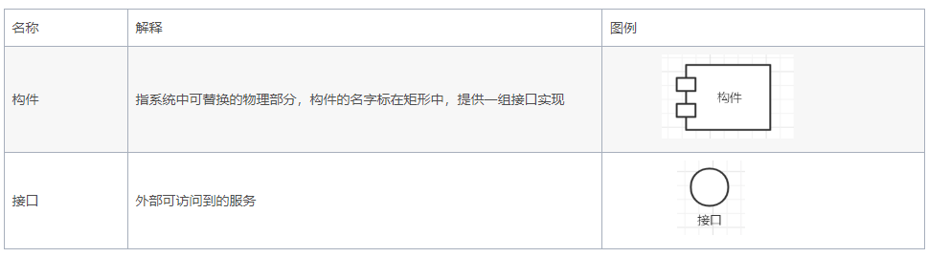
4.2 UML模型图
组件图中主要包括组件、接口及其它们之间的关系三种元素。组件图中的关系主要包括两种：依赖关系和实现关系。

Slide 61
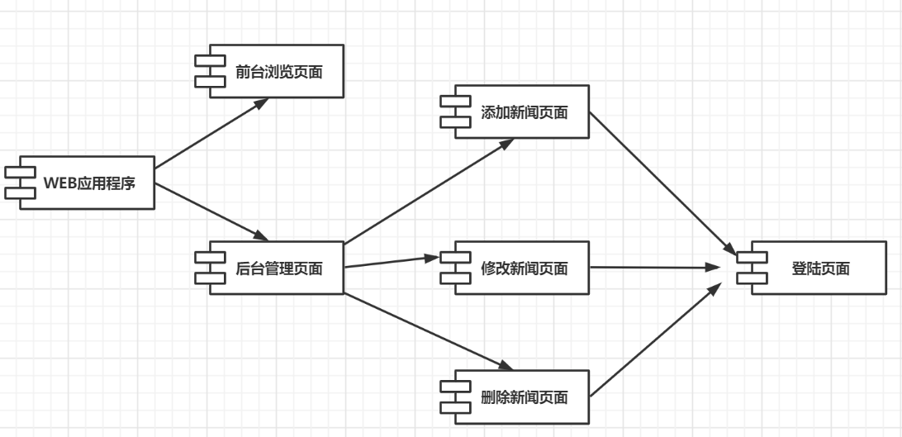
4.2 UML模型图
新闻管理系统构件图

Slide 62
4.2 UML模型图
部署图：描述系统中硬件和软件的物理配置情况和系统体系结构。
  在部署图中，用节点表示实际的物理设备，如计算机和各种外部设备等，并根据它们之间的连接关系，将相应的节点连接起来，并说明其连接方式。
  在节点里面，说明分配给该节点上运行的可执行构件或对象，从而说明哪些软件单元被分配在哪些节点上运行。

Slide 63
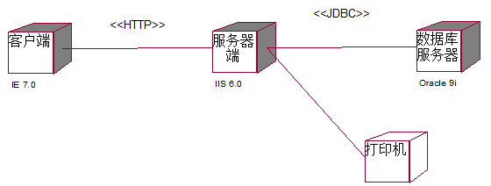
4.2 UML模型图
在一个部署图中，包含了两种基本的模型元素：节点（Node）和节点之间的连接（Connection）。在每一个模型中仅包含一个部署图。如下图所示，是一个系统部署图。
图中包含了客户端、服务器端、数据库服务器和打印机等节点，其中客户端和服务器端通过HTTP方式连接，服务器端与数据库服务器通过JDBC方式连接，客户端中拥有IE7.0进程，服务器端中拥有IIS 6.0进程，数据库服务器为Oracle 9i。

Slide 64
4.2 UML模型图
动态模型图
顺序图（时序图）：描述对象之间动态的交互关系，着重体现多个对象之间消息传递的时间顺序。
顺序图是交互图的一种，表示的是一种动态的维度或视角，是一种强调消息时间顺序的交互图。所谓动态，强调对象之间的互相作用，随着时间的推移，一些对象被创建，属性值被改变，一些对象被销毁等等。

Slide 65
4.2 UML模型图
动态模型图
顺序图（时序图）基本元素及图符：
  对象：时序图由一组对象构成，时序图描述了这些对象随着时间的推移相互之间交换消息的过程。
  生命线：每个对象分别带有一条竖线，称作对象的生命线，它代表时间轴，时间沿竖线向下延伸。
  消息：消息用从一条垂直的对象生命线指向另一个对象的生命线的水平箭头表示。图中还可以根据需要增加有关消息的说明和其他注释。

Slide 66
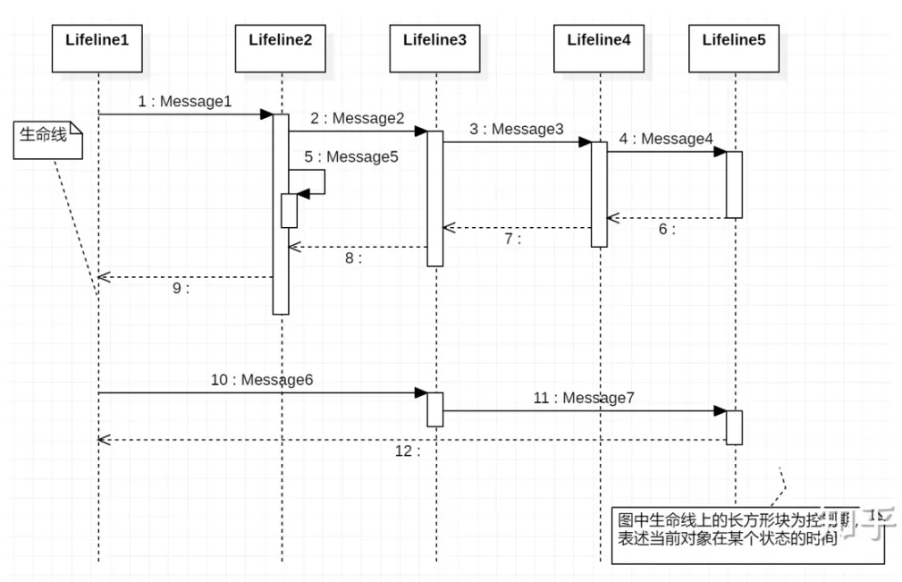
4.2 UML模型图
对象(Object)：表示参与交互的实体，用方框加名字来表示。
生命线：生命线用竖直的虚线表示。
激活：代表时序图中对象执行一项操作的时期, 表示该对象被占用以完成某个任务，在表示上，当对象处于激活时期, 生命线可以拓宽为矩形, 这个矩形条成为激活条，有时也称为控制期。

Slide 67
4.2 UML模型图
同步消息：直接调用对象的方法, 执行方法返回结果, 这种具有返回控制机制的操作是同步通信，同步消息的发送者在继续其他动作之前，需要等待消息的响应。
异步消息：与同步消息相对应的，异步消息发送者在继续其他动作之前，无需等待消息的响应。
消息(Message)：消息允许在实体间传递信息 (传递参数), 允许实体请求其它服务, 对象之间通过发送和接收消息进行通信，消息可以触发操作, 唤起信号, 或使目标对象创建或销毁。消息又主要分为同步消息和异步消息。

Slide 68
4.2 UML模型图
协作图：与时序图作用相同，协作图也是用来描述系统中对象之间的动态协作关系。协作图侧重于描述多个对象之间存在的消息收发关系（交互关系），而不专门突出这些消息发送的时间顺序。
基本元素及图符：
  对象：用对象图符来表示
  消息：用带箭头的直线表示。箭头方向表示消息发送的方向，而消息执行的顺序则由消息的编号来表明。

Slide 69
4.2 UML模型图
协作图vs时序图
  两者都表现出对象间的交互作用，但侧重点不同
  时序图清楚地表示了交互作用中的时间顺序(强调时间)，但没有明确表示对象间的关系。
  协作图清楚地表示了对象间的关系(强调空间)，但时间顺序必须从顺序号获得。
  协作图不能体现对象的初始化和消亡的时间
  协作图和时序图可以相互转化。

Slide 70
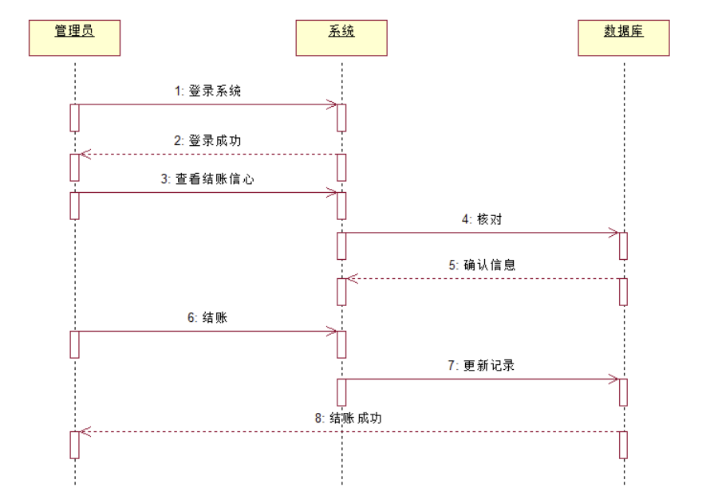
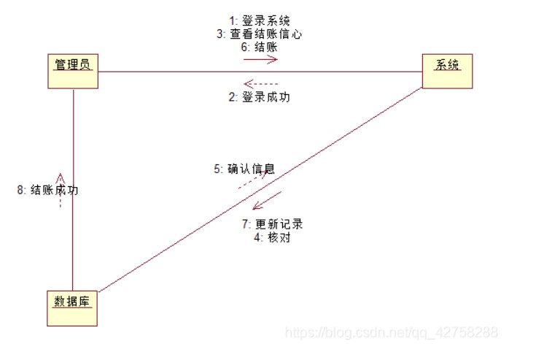
4.2 UML模型图
管理员结账时序图vs协作图

Slide 71
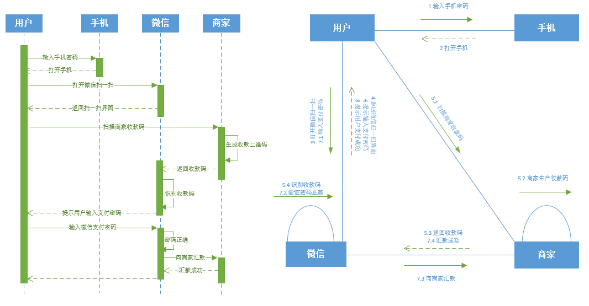
4.2 UML模型图
微信扫一扫付款时序图vs协作图

Slide 72
4.2 UML模型图
状态图：对类的一种补充描述，它展示了某类的对象所具有的可能的状态以及某些事件发生时其状态的转移情况。主要用于描述重要而且复杂的对象的所有行为。
状态图描述了一个实体基于事件反应的动态行为，显示了该实体是如何根据当前所处的状态对不同的事件作出反应的。
  状态：由圆角矩形表示。
  初始状态、结束/终止状态：实心圆、半实心圆
  迁移/转换/：状态的改变称作迁移。状态迁移由箭头表示，箭头旁可以标出触发迁移的事件以及迁移发生的条件。状态迁移可以伴随有某个动作/行为，它表明当迁移发生时系统要做什么。

Slide 73

4.2 UML模型图
典型的电话状态图
闲置状态
响铃
拨号中
拨通中

Slide 74
4.2 UML模型图
状态图清晰地描述了状态之间的转换顺序，通过状态的转换顺序也就可以清晰地看出事件的执行顺序。如果没有状态图我们就不可避免地要使用大量文字来描述外部事件的合法顺序。
清晰的事件顺序有利于程序员在开发程序时避免出现事件顺序错误的情况。例如，对于一个网上销售系统，在用户处于登录状态前是不允许购买商品的，这就需要程序员开发程序的过程中加以限制。
状态图清晰地描述了状态转换时所必需的触发事件、监护条件和动作等影响转换的因素，有利于程序员避免程序中非法事件的进入。例如，飞机起飞前半小时不允许售票，在状态图中就可以清晰地看到，可以提醒程序员不要遗漏这些限制条件。
状态图通过判定可以更好地描述工作流因为不同的条件发生的分支。例如，当一个班的人数少于10人的时候需要和其他班合为一班上课，大于10人则单独上课，在状态图中就可以很明确地表达出来。

Slide 75
4.2 UML模型图
活动图：描述系统中各种活动的执行顺序。以“流”（控制流和数据流）处理为侧重点描述系统的行为。
基本元素及图符：
  活动：活动图由一些活动组成，用圆角矩形表示。
  初始状态、结束状态
  控制流：当一个活动执行完毕之后，控制将沿着控制转移箭头转向下一个活动。用带箭头的直线表示。
  控制转移的条件（条件分支、条件联合）
  并行/并发执行（并发分支、并发联合）
  泳道 活动图中的活动可以被分成为几个区域，每个区域在图中用虚线分开而因此被叫做泳道

Slide 76
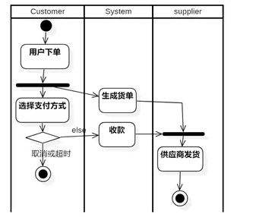
4.2 UML模型图
活动图的作用：活动图是模型中的完整单元，表示一个程序或工作流，常用于计算流程和工作流程的建模。活动图着重描述用例实例或对象的活动，以及操作实现中所完成的工作。活动图通常出现在设计的前期，即在所有实现决定前出现，特别是在对象被指定执行所有活动前。

Slide 77
4.2 UML模型图
活动图与状态图的区别：
活动图可以算是状态图的一个变种，并且活动图的符号与状态图的符号非常相似，有时会让人混淆。
活动图的主要目的是描述动作及对象的改变结果，而状态图则是以状态的概念描述对象、子系统、系统在生命周期中的各种行为。
活动图中的状态转换不需要任何触发事件。活动图中的动作可以放在泳道中，而状态图则不可以。

Slide 78
4.3 UML的公共机制
1、规格说明
  UML不只提供了可视化的图形表示法，也提供了对图形的文字说明的语法和语义描述，即它的图形表示法的每一部分背后都有一个规格说明。
2、修饰
  把建模的表述可视化使之容易理解
3、通用划分
  两种：一种是类和对象的划分。即把表述者和被表述者分开；另一种是接口和实现的分离，即把实施对象和实施过程分开
4、扩展机制
  UML仅提供蓝本，允许派生出新事物增加新规则，并可以对新规则进行描述。

Slide 79
4.3 UML的公共机制
UML不只是一种图形语言。实际上，在它的图形表示法的每部分背后都有一个详细说明，提供了对构造块的语法和语义的文字叙述。
UML表示法中的每一个元素都有一个基本符号，这些图形符号对元素的最重要的方面提供了可视化表示，对元素的描述还包含其他细节。例如，一个类是否是抽象类，或它的属性和操作是否可见。要把这样的修饰细节加到基本符号上。
在对面向对象的系统建模中，至少有两种通用的划分世界的方法：对类和对象的划分；对接口和实现的划分。UML中的构造块几乎都存在着这样的两分法。
UML是开放的，可用一种受限的方法扩展它。UML的扩展机制包括构造型、标记值和约束。

Slide 80
4.4 UML的扩展机制
1、构造型
是UML的一种用来对模型元素进行分类或标记的新模型元素，该模型元素是原来的需要进行分类或标记的模型元素的子元素。
一个模型元素只能有一个构造型
  双尖括号中的字符串表示
  例：写在类名之前，也可作为类内操作的分类标识

Slide 81
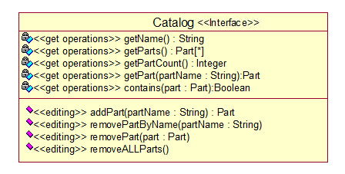
4.4 UML的扩展机制
1、构造型
表示构造型时，构造型放置在基本模型元素符号邻近并被“<< >>”双尖括号包围。构造型元素还可以拥有自己的图形表示符号。
目录类是一个接口类，在操作描述中，将这些操作由构造型分为<<get operations>>和<<editing>>两大类，即提取运算和编辑修改两大类操作。

Slide 82
4.4 UML的扩展机制
2、标记值
也称特性规格说明，用于描述模型元素的特性。
  标记值被用来描述模型元素的特性，是存储有关元素任意相关信息的字符串。标记值可以附加在任何独立的元素上。提供了向元素添加特性规格说明的方法。
  表示标记值时，标记名由字符串表示，用等号“=”给标记赋值，一组标记和所赋的值用等号相连，放在花括号“{ }”中。标记值一般写在类名后面。

Slide 83
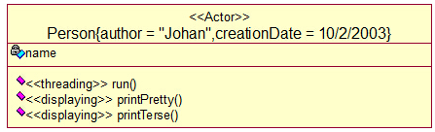
4.4 UML的扩展机制

Slide 84
4.4 UML的扩展机制
3、约束
  约束是用文字表达式扩展模型元素的语义，它允许增加新的规则或修改现有的规则。
  表示约束时，由一个字符串放在花括号中表示。例如：｛value≥0｝，｛or｝
  单个模型元素的约束：写在附近
  两个模型元素之间的约束：两个元素之间的虚箭线上，可加注释框
  如果一条约束涉及同一种类的多个元素，则要用虚线把所有受约束的元素框起来，并把该约束显示在旁边。

Slide 85
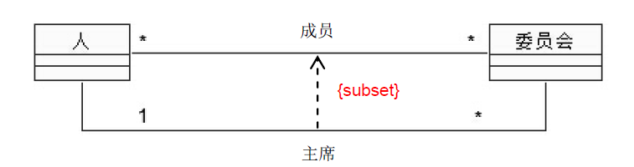
4.4 UML的扩展机制
这个例子中，约束由虚线箭头和字符串{subset}（子集）表示。意思是，“主席”必须是“成员”的子集

